Slide 1
Welbevinden in kwetsbaarheid
Debby Gerritsen

Slide 2
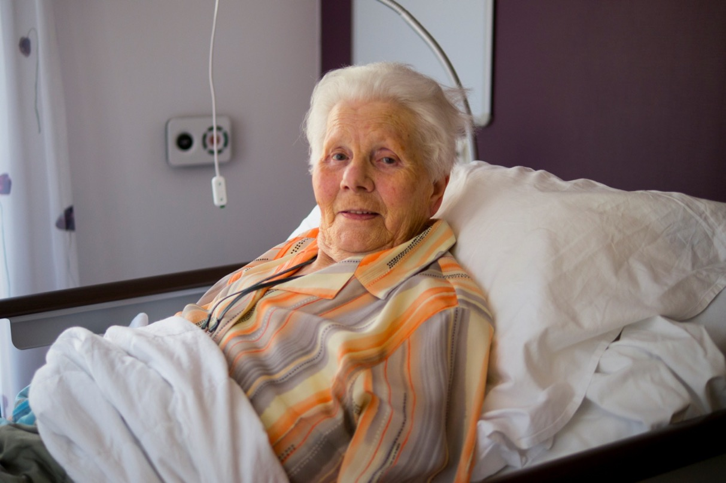
1. Wat is welbevinden

Slide 3
Gezondheid, tijd voor gezin en familie, dat zij ook gezond zijn. gewaardeerd voelen, waardering geven
Mij verbonden voelen met anderen, met anderen lachen, mij begrepen voelen, een ander helpen
Lekker in je vel zitten, prettige uitdagingen, delen met je geliefden, veiligheid, je thuis voelen, vrijheid
Zeggenschap over keuzes in het leven
Gezondheid, humor, liefde, vrijheid, bier ☺
Meegenieten
als jullie op vakantie gaan
Liefde, goede gezondheid,
betrokken relatie/warme band met ons gezin, familie en vrienden, humor/plezier, mooie omgeving, aandacht en nuttig zijn
Verbondenheid, vrijheid, rust gezondheid
Rust, acceptatie, in het hier en nu, gelukkig zijn in het moment
Integriteit, solidariteit, veerkracht, plezier, vernieuwing en dapperheid

Slide 4
Genieten van dat ik besta. En ja, als de zon, en muziek. Dat is voor mij. Dan ben ik altijd zo vrolijk
Ik heb lekker koffie genomen, ik heb lekker geslapen. En ik weet gewoon, dit wordt een leuke dag.
De muziek. Ik ga ook niet zitten zeuren, dan moet je niet bij mij zijn.
Ik ben blij. Ik ben tevreden
van alles wat je dan doet, daar ben ik blij mee.
mensen met dementie
Ik heb graag mensen, ik hou van mensen. Ik heb ze ook graag. Je kan ook naar mij toe. Ik ben niet gek. En ook dat ze er zijn, en er naartoe gaan.
Ik vind het leven gewoon leuk. En soms, niet altijd, maar dat heeft iedereen. Dat er iets niet leuk is, dan is het wat minder

Slide 5
Welbevinden verpleeghuisbewoners
2/3 gelukkig of zeer gelukkig
1/10 ongelukkig of zeer ongelukkig
6/10 eenzaam
1/3 minder levenslust
4/10 moeite met vinden van betekenis
3/10 weinig doelen
1/3 geen dingen waar zij echt van kunnen genieten
1/8 verveelt zich regelmatig, vindt dat leven onvoldoende te bieden heeft
Kwaliteit van leven (Qualidem) is redelijk tot goed
Goed: ‘zich thuis voelen’, ‘positief zelfbeeld’, ‘positief affect’, ‘zorgrelatie’ en ‘sociaal isolement’.
Slecht: ‘iets om handen hebben’.
Bron: SCP-rapport, 2021

Slide 6
Kwaliteit van leven
Betekenis van het begrip
Domeinen
Sturen op kwaliteit van leven

Slide 7
Betekenis van het begrip kwaliteit van leven
Sociale indicatoren benadering
Sociaal-maatschappelijke situatie
Veel hebben van iets: hoge kwaliteit van leven
Psychologische indicatoren benadering
Persoonlijke evaluatie van persoonlijke levenssituatie
Ervaring van levensdomeinen, subjectief welbevinden
Gezondheidsgerelateerde benadering
Belang van gezondheid voor welzijn/welbevinden

Slide 8
Betekenis van het begrip kwaliteit van leven
Sociale indicatoren benadering
Sociaal-maatschappelijke situatie
Veel hebben van iets: hoge kwaliteit van leven
Psychologische indicatoren benadering
Persoonlijke evaluatie van persoonlijke levenssituatie
Ervaring van levensdomeinen, subjectief welbevinden
Gezondheidsgerelateerde benadering
Belang van gezondheid voor welzijn/welbevinden

Slide 9
Betekenis van het begrip kwaliteit van leven
Sociale indicatoren benadering
Sociaal-maatschappelijke situatie
Veel hebben van iets: hoge kwaliteit van leven
Psychologische indicatoren benadering
Persoonlijke evaluatie van persoonlijke levenssituatie
Ervaring van levensdomeinen, subjectief welbevinden
Gezondheidsgerelateerde benadering
Belang van gezondheid voor welbevinden

Slide 10
Voorbeelden van domeinen
Lichamelijke gezondheid
Zelfbeschikking
Gehechtheid
Geestelijke gezondheid
Veiligheid en privacy
Plezier beleven aan activiteiten
Spiritualiteit
Nuttig zijn
Sociaal Contact
Zelfwaardering / Zelfbeeld
Affect

Slide 11
Welbevinden als sturend principe in de zorg
Weten wat welbevinden inhoudt
Weten hoe welbevinden kan worden gerealiseerd
Weten wat gebeurt bij verliezen
Weten hoe welbevinden kan worden ondersteund
Welbevinden kunnen evalueren
Bijdragen aan welbevinden vraagt niet alleen om het opheffen van leed, maar ook om het stimuleren van het positieve

Slide 12
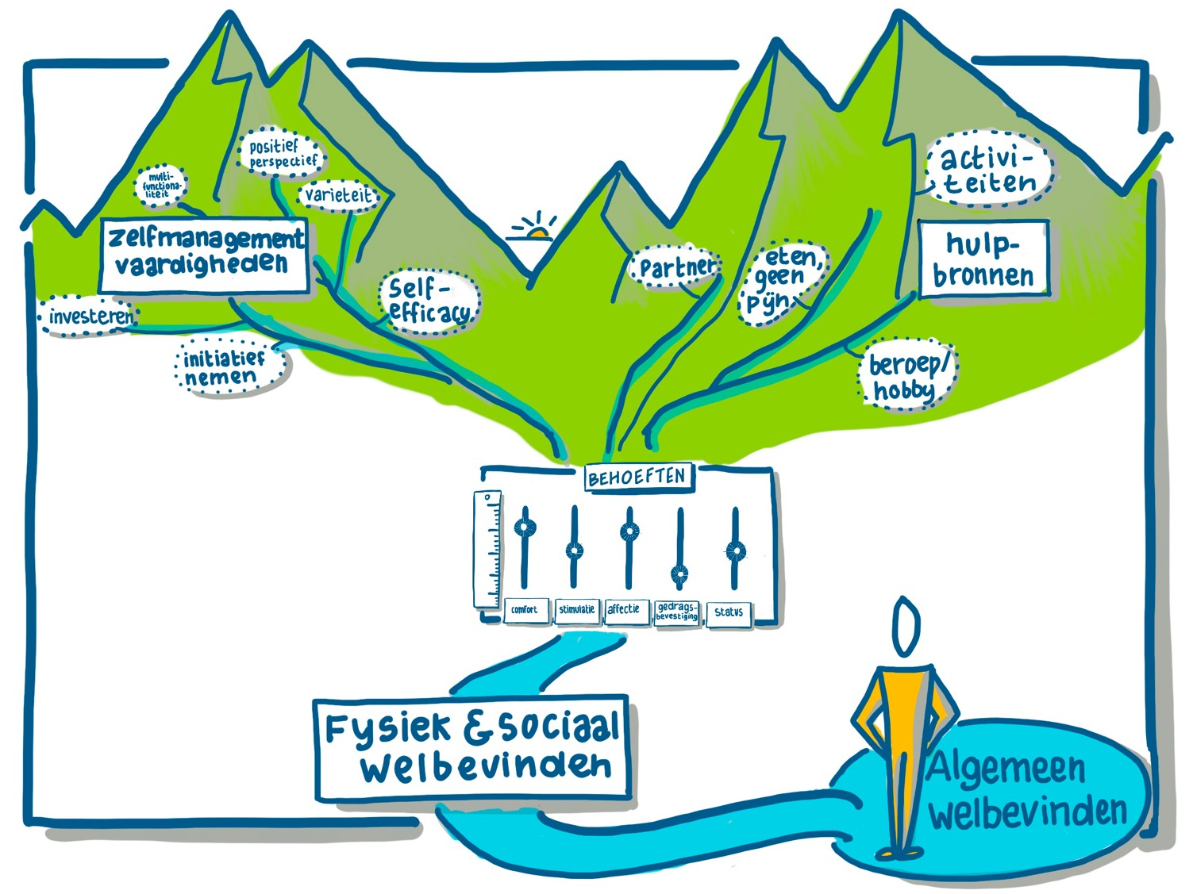

Slide 13
SPF-SMW theorie
Welbevinden als kader
Uitkomst |  | Subjectief welbevinden
Universele behoeften |  | Fysiek welbevinden |  |  | Sociaal welbevinden
Instrumentele behoeften |  | Stimulatie | Comfort |  | Status | Gedrags bevestiging | Affectie
Externe bronnen (voorbeelden) |  | Activiteiten, Familie-participatie | Geen pijn, eten, verzorgd zijn |  | Vroeger beroep, hobby | Nuttig maken, klusjes | Warme benadering
Interne bronnen |  | Zelfmanagement vaardigheden spiritualiteit, persoonlijkheid
Notes:
Comfort en stimulatie van oudsher sterk in langdurige zorg
Affectie, warme dementiezorg
Stimulatie: activiteiten, persoonsgericht, prikkelniveau in STLs, bij heftig probleemgedrag
Status: overtuigd van SPF door mevr. Van der Molen
Gedragsbevestiging: nuttig maken, klusjes doen, wederkerigheid Myrra Vernooij
Geen behoeften vervuld: probleemgedrag, depressie
Zelfmanagementvaardigheden slecht: apathie
Het kwaliteitskader verpleeghuiszorg onderscheidt vier thema’s5 als het gaat om kwaliteit van persoons­ gerichte zorg en ondersteuning, te weten:
Compassie: de cliënt ervaart nabijheid, vertrouwen, aandacht en begrip;
Uniek zijn: de cliënt wordt gezien als mens met een persoonlijke context die ertoe doet en met een
eigen identiteit die tot zijn recht komt;
Autonomie: voor de cliënt is de mogelijkheid van eigen regie over leven en welbevinden leidend, ook
bij de zorg in de laatste levensfase;
Zorgdoelen: iedere cliënt hee vastgelegde afspraken over (en inspraak bij) de doelen ten aanzien
van zijn/haar zorg, behandeling en ondersteuning.
Vijf thema’s (zingeving, zinvolle dagbesteding, schoon en verzorgd lichaam plus verzorgde kleding,
familieparticipatie & inzet vrijwilligers en wooncomfort) zijn leidend bij kwaliteitsverbetering op het
terrein van wonen en welzijn.

Slide 14
SPF-SMW theorie - universaliteit
Welbevinden als kader
Uitkomst |  | Subjectief welbevinden
Universele behoeften |  | Fysiek welbevinden |  |  | Sociaal welbevinden
Instrumentele behoeften |  | Stimulatie | Comfort |  | Status | Gedrags bevestiging | Affectie
Externe bronnen (voorbeelden) |  | Activiteiten, Familie-participatie | Geen pijn, eten, verzorgd zijn |  | Vroeger beroep, hobby | Nuttig maken, klusjes | Warme benadering
Interne bronnen |  | Zelfmanagement vaardigheden spiritualiteit, persoonlijkheid
Notes:
Comfort en stimulatie van oudsher sterk in langdurige zorg
Affectie, warme dementiezorg
Stimulatie: activiteiten, persoonsgericht, prikkelniveau in STLs, bij heftig probleemgedrag
Status: overtuigd van SPF door mevr. Van der Molen
Gedragsbevestiging: nuttig maken, klusjes doen, wederkerigheid Myrra Vernooij
Geen behoeften vervuld: probleemgedrag, depressie
Zelfmanagementvaardigheden slecht: apathie
Het kwaliteitskader verpleeghuiszorg onderscheidt vier thema’s5 als het gaat om kwaliteit van persoons­ gerichte zorg en ondersteuning, te weten:
Compassie: de cliënt ervaart nabijheid, vertrouwen, aandacht en begrip;
Uniek zijn: de cliënt wordt gezien als mens met een persoonlijke context die ertoe doet en met een
eigen identiteit die tot zijn recht komt;
Autonomie: voor de cliënt is de mogelijkheid van eigen regie over leven en welbevinden leidend, ook
bij de zorg in de laatste levensfase;
Zorgdoelen: iedere cliënt hee vastgelegde afspraken over (en inspraak bij) de doelen ten aanzien
van zijn/haar zorg, behandeling en ondersteuning.
Vijf thema’s (zingeving, zinvolle dagbesteding, schoon en verzorgd lichaam plus verzorgde kleding,
familieparticipatie & inzet vrijwilligers en wooncomfort) zijn leidend bij kwaliteitsverbetering op het
terrein van wonen en welzijn.

Slide 15
Herken je de 5 basisbehoeften bij je doelgroep? Heb je voorbeelden van de sociale behoeften?

Slide 16
Universaliteit
Welbevinden als kader
Kitwood

Slide 17
SPF-SMW theorie en probleemgedrag
Welbevinden als kader
Uitkomst |  | Subjectief welbevinden
Universele behoeften |  | Fysiek welbevinden |  |  | Sociaal welbevinden
Instrumentele behoeften |  | Stimulatie | Comfort |  | Status | Gedrags bevestiging | Affectie
Externe bronnen (voorbeelden) |  | Activiteiten, Familie-participatie | Geen pijn, eten, verzorgd zijn |  | Vroeger beroep, hobby | Nuttig maken, klusjes | Warme benadering
Interne bronnen |  | Zelfmanagement vaardigheden spiritualiteit, persoonlijkheid
niet vervuld:
hulpvraag,
aan het vervullen, frustratie
→
Notes:
Comfort en stimulatie van oudsher sterk in langdurige zorg
Affectie, warme dementiezorg
Stimulatie: activiteiten, persoonsgericht, prikkelniveau in STLs, bij heftig probleemgedrag
Status: overtuigd van SPF door mevr. Van der Molen
Gedragsbevestiging: nuttig maken, klusjes doen, wederkerigheid Myrra Vernooij
Geen behoeften vervuld: probleemgedrag, depressie
Zelfmanagementvaardigheden slecht: apathie
Het kwaliteitskader verpleeghuiszorg onderscheidt vier thema’s5 als het gaat om kwaliteit van persoons­ gerichte zorg en ondersteuning, te weten:
Compassie: de cliënt ervaart nabijheid, vertrouwen, aandacht en begrip;
Uniek zijn: de cliënt wordt gezien als mens met een persoonlijke context die ertoe doet en met een
eigen identiteit die tot zijn recht komt;
Autonomie: voor de cliënt is de mogelijkheid van eigen regie over leven en welbevinden leidend, ook
bij de zorg in de laatste levensfase;
Zorgdoelen: iedere cliënt hee vastgelegde afspraken over (en inspraak bij) de doelen ten aanzien
van zijn/haar zorg, behandeling en ondersteuning.
Vijf thema’s (zingeving, zinvolle dagbesteding, schoon en verzorgd lichaam plus verzorgde kleding,
familieparticipatie & inzet vrijwilligers en wooncomfort) zijn leidend bij kwaliteitsverbetering op het
terrein van wonen en welzijn.

Slide 18
Welbevinden als kader
SPF-SMW theorie en probleemgedrag
Uitkomst |  | Subjectief welbevinden
Universele behoeften |  | Fysiek welbevinden |  |  | Sociaal welbevinden
Instrumentele behoeften |  | Stimulatie | Comfort |  | Status | Gedrags bevestiging | Affectie
Externe bronnen (voorbeelden) |  | Activiteiten, Familie-participatie | Geen pijn, eten, verzorgd zijn |  | Vroeger beroep, hobby | Nuttig maken, klusjes | Warme benadering
Interne bronnen |  | Zelfmanagement vaardigheden
apathie
Notes:
Comfort en stimulatie van oudsher sterk in langdurige zorg
Affectie, warme dementiezorg
Stimulatie: activiteiten, persoonsgericht, prikkelniveau in STLs, bij heftig probleemgedrag
Status: overtuigd van SPF door mevr. Van der Molen
Gedragsbevestiging: nuttig maken, klusjes doen, wederkerigheid Myrra Vernooij
Geen behoeften vervuld: probleemgedrag, depressie
Zelfmanagementvaardigheden slecht: apathie
Het kwaliteitskader verpleeghuiszorg onderscheidt vier thema’s5 als het gaat om kwaliteit van persoons­ gerichte zorg en ondersteuning, te weten:
Compassie: de cliënt ervaart nabijheid, vertrouwen, aandacht en begrip;
Uniek zijn: de cliënt wordt gezien als mens met een persoonlijke context die ertoe doet en met een
eigen identiteit die tot zijn recht komt;
Autonomie: voor de cliënt is de mogelijkheid van eigen regie over leven en welbevinden leidend, ook
bij de zorg in de laatste levensfase;
Zorgdoelen: iedere cliënt hee vastgelegde afspraken over (en inspraak bij) de doelen ten aanzien
van zijn/haar zorg, behandeling en ondersteuning.
Vijf thema’s (zingeving, zinvolle dagbesteding, schoon en verzorgd lichaam plus verzorgde kleding,
familieparticipatie & inzet vrijwilligers en wooncomfort) zijn leidend bij kwaliteitsverbetering op het
terrein van wonen en welzijn.

Slide 19
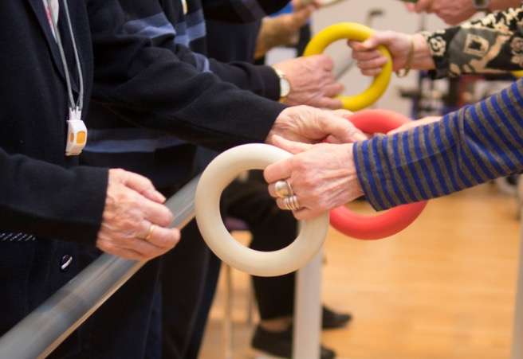
Welbevinden evalueren
Nieuwe studie naar ontwikkeling meetinstrument
Nog geen welbevinden instrument gevalideerd voor gehele verpleeghuis populatie (wel voor geronto-psychiatrie; van der Wolf et al.)
Behandeling evalueren met de instrumenten waarmee ‘het probleem’ is opgespoord
Depressiematen zoals GDS en Depressielijst bevatten veel positieve vragen

Slide 20
2. Welbevinden als sturend principe in de zorg

Slide 21
Geef je aandacht aan de behoeften voor sociaal welbevinden? Hoe doe je dat? Hoe zou je dat (meer) kunnen doen?

Slide 22
SPF-SMW theorie
Welbevinden als kader
Uitkomst |  | Subjectief welbevinden
Universele behoeften |  | Fysiek welbevinden |  |  | Sociaal welbevinden
Instrumentele behoeften |  | Stimulatie | Comfort |  | Status | Gedrags bevestiging | Affectie
Externe bronnen (voorbeelden) |  | Activiteiten, Familie-participatie | Geen pijn, eten, verzorgd zijn |  | Vroeger beroep, hobby | Nuttig maken, klusjes | Warme benadering
Interne bronnen |  | Zelfmanagement vaardigheden spiritualiteit, persoonlijkheid
Notes:
Comfort en stimulatie van oudsher sterk in langdurige zorg
Affectie, warme dementiezorg
Stimulatie: activiteiten, persoonsgericht, prikkelniveau in STLs, bij heftig probleemgedrag
Status: overtuigd van SPF door mevr. Van der Molen
Gedragsbevestiging: nuttig maken, klusjes doen, wederkerigheid Myrra Vernooij
Geen behoeften vervuld: probleemgedrag, depressie
Zelfmanagementvaardigheden slecht: apathie
Het kwaliteitskader verpleeghuiszorg onderscheidt vier thema’s5 als het gaat om kwaliteit van persoons­ gerichte zorg en ondersteuning, te weten:
Compassie: de cliënt ervaart nabijheid, vertrouwen, aandacht en begrip;
Uniek zijn: de cliënt wordt gezien als mens met een persoonlijke context die ertoe doet en met een
eigen identiteit die tot zijn recht komt;
Autonomie: voor de cliënt is de mogelijkheid van eigen regie over leven en welbevinden leidend, ook
bij de zorg in de laatste levensfase;
Zorgdoelen: iedere cliënt hee vastgelegde afspraken over (en inspraak bij) de doelen ten aanzien
van zijn/haar zorg, behandeling en ondersteuning.
Vijf thema’s (zingeving, zinvolle dagbesteding, schoon en verzorgd lichaam plus verzorgde kleding,
familieparticipatie & inzet vrijwilligers en wooncomfort) zijn leidend bij kwaliteitsverbetering op het
terrein van wonen en welzijn.

Slide 23
Zelfmanagementvaardigheden
Welbevinden als kader
Zelfmanagement vaardigheden | ‘Vriendschap’
Initiatief | Vrienden maken
Investeren | Vriendschappen onderhouden
Positief perspectief naar toekomst | Vriendschap die blijvend zou kunnen zijn
Geloof in eigen kunnen | Geloof in capaciteit om vrienden te maken en een goede vriend te zijn
Variëteit | Meerdere vrienden hebben
Multifunctionaliteit | één vriend voor meerdere behoeften
Notes:
Probleem bij apathie

Slide 24
Welbevinden ondersteunen
Overnemen: voorzien in
behoeften
Bronnen aanreiken
Ondersteunen bij zelfmanagement
-
Uitkomst |  | Subjectief welbevinden
Universele behoeften |  | Fysiek welbevinden |  |  | Sociaal welbevinden
Instrumentele behoeften |  | Stimulatie | Comfort |  | Status | Gedrags bevestiging | Affectie
Externe bronnen (voorbeelden) |  | Activiteiten, Familie-participatie | Geen pijn, eten, verzorgd zijn |  | Vroeger beroep, hobby | Nuttig maken, klusjes | Warme benadering
Interne bronnen |  | Zelfmanagement vaardigheden

Slide 25
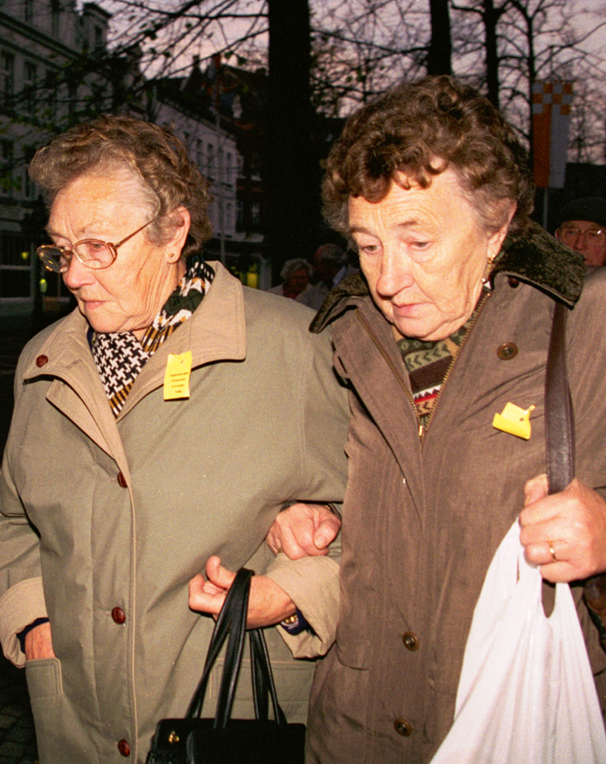
Welbevinden ondersteunen
Nodig:
Weten wat de behoeften en bronnen van welbevinden precies zijn
Weten wat deze zijn voor individuele cliënt, ‘hoe het werkt’

Slide 26
Doen
Vanuit de relatie, samen
Vanuit gelijkwaardigheid:
Iedereen wil ertoe doen, wil bijdragen
Werken aan wederkerigheid en
betekenisvolle interactie

Slide 27
Daarvoor is nodig:
Jezelf laten zien
de ander toelaten
eigen behoeften inbrengen
en dus….
KWETSBAARHEID tonen
oog hebben voor eigen welbevinden

Slide 28
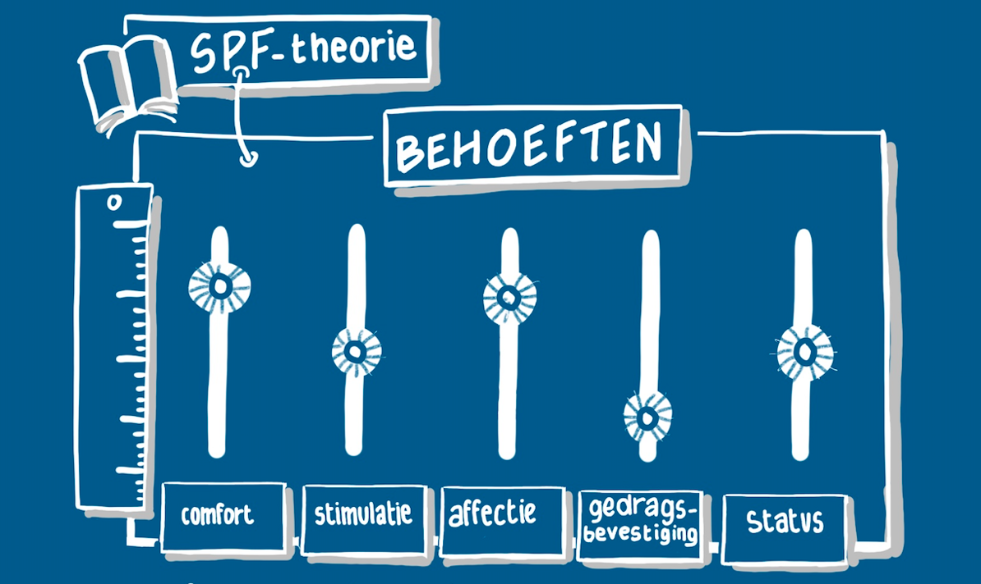
De professional als mens
veilig
vertrouwen,
verbinding
eigen stijl,
de lead hebben
uitdaging
bekrachtiging

Slide 29
Wat zijn voor jou belangrijke behoeften in je werk? En komen die voldoende tot hun recht?

Slide 30
Heb je zelf een positieve ervaring met kwetsbaarheid tonen?

Slide 31
Kwetsbaarheid als manager
Vertrouwen op en in je mensen
Dingen aan hen overlaten, de lead geven
Voorleven
Wanneer zelf voor het laatst kwetsbaar geweest?
Wat had je toen nodig?
Kreeg je dat?

Slide 32
Conclusie
Welbevinden van verpleeghuisbewoners is niet fundamenteel anders dan dat van anderen
Welbevinden kun je ondersteunen vanuit kwetsbaarheid
Welbevinden is niet alleen voor cliënten zelf belangrijk, het kan een sturend principe zijn in de zorg
Als centraal doel voor cliënten
maar zeker ook voor professionals
Notes:
DISCUSSION
In this study, nursing home practitioners (mainly psychologists and elderly care physicians) reported that they noticed both increase and decrease in challenging behavior in residents, with slightly more increase. Several COVID-19 measures, such as a visit ban or changes in organized activities, were both thought to have positive and negative results on behavior. Half of the professionals reported that their work load increased and work satisfaction worsened during the measures. About half of the participants reported that the atmosphere within the units and the spirit between professional caregivers improved.
Our study indicated a stronger negative effect of a visit ban in residents without dementia and residents with mild dementia compared to those with more advanced dementia. This is in accordance with the survey by Van Roest et al. (2020) that revealed negative effects especially in residents without cognitive impairments. Professionals seemed to undertake different strategies to minimize harmful effects of loneliness and social isolation, including video-calls with relatives. It is argued that virtual contacts cannot replace face-to-face interactions (Vernooij-Dassen, Verhey, & Lapid, 2020) and are difficult to implement for residents with cognitive problems. However, examples in our data (with residents having more than usual contacts with their family) and examples in other countries (Chu, Donato-Woodger, & Dainton, 2020) advocate for the use of teleconferencing in the post pandemic era as well. From the perspective of social health, communication is an important factor to support participation in society (Kales, Gitlin, & Lyketsos, 2015). Postal cards, written letters of strangers (Chu et al., 2020) and other increased attention from the outside world are other examples of communication strategies to combat social isolation of residents. COVID-19 measures made it impossible to provide many interventions such as group activities. This may explain why almost half of the practitioners reported a reduction in the adherence to the management of challenging behavior. Non-pharmacological interventions with proven effects often include meaningful or pleasant activities (Abraha et al., 2017) that may contribute to social health (Knippenberg, Reijnders, Gerritsen, & Leontjevas, 2019). For some residents, a reduction in activities and a visit ban could result in understimulation, and consequently more challenging behavior (Kales et al., 2015) and loss of social health (Droes et al., 2017; Huber et al., 2011). For other residents, the COVID-19 measures resulted in a reduction of overstimulation and in a decrease of challenging behavior, because noise and clutter in the house reduced. It seemed that for this group, stimuli were better suited to their needs and characteristics than before the pandemic. A person-centered approach that underscores tailoring the care and stimuli to the needs of the person has been advocated for a long time in nursing homes (Brownie & Nancarrow, 2013), and multiple guidelines for multifaceted interventions on mood (e.g.(Leontjevas et al., 2013)) and behavioral disturbances (e.g.(Zwijsen et al., 2015)) incorporate this approach. However, the crisis further emphasized the need to tailor organized and daily activities.
Another explanation of improvements in some residents may be the reported calmer atmosphere and extra time of nursing staff for personal contact. Empathetic interaction with care staff improves mood in residents (Anderson et al, 2018), and it is remarkable that nursing home staff was very creative to overcome, negative effects of COVID-19 measures, for example by distraction, one-on-one social contacts and activities, and reducing the influence of negative news. Reported strategies can be considered as fitting to recommended policies in times of crisis, such as avoiding ‘collective panic’, allowing for the continuity of social ties, letting spontaneous solidarity express itself (Elcheroth & Drury, 2020). In residents, there were examples of social cohesion, while the results suggest that there was a sense of collective efficacy and solidarity in nursing staff.
It is not clear what the long lasting detrimental effects of COVID-19 measures will be in nursing home residents. A recent rapid review showed that the psychological impact of quarantine measures is wide-ranging and can be long lasting. Considering that a psychiatric history can be associated with long lasting anxiety and anger after the lifting of the quarantine (Brooks et al., 2020), and considering that a substantial part of residents - especially those with dementia - have challenging behavior (Selbaek, Engedal, & Bergh, 2013; Zuidema, Derksen, Verhey, & Koopmans, 2007), it is important to keep monitoring changes in challenging behavior. Although the participants provided information on types of challenging behavior (e.g. worsened and elevated mood, increased and decreased agitation), more research is needed to understand which specific behavior is affected by which measures and which strategies are undertaken by the staff.
CONCLUSION
Healthcare workers including nursing home staff face enormous challenges during a crisis such as the COVID-19 pandemic. As our study suggests, it is possible that the proportion of nursing home residents with increased challenging behavior is not much different from the proportion of those with decreased challenging behavior. Reported changes in challenging behavior, increased work load and worsened work satisfaction in nursing home staff indicate that the harmful effects of the anti-pandemic measures should be taken seriously. It is important to learn from the successful strategies undertaken by the nursing staff during the pandemic and be prepared for future crisis situations.

Slide 33
Contact & informatie
Debby Gerritsen
debby.gerritsen@radboudumc.nl
www.ukonnetwerk.nl
https://www.ukonnetwerk.nl/actueel/oratie-debby-gerritsen/

